Slide 1

Edu KNOPPIX 2
  Freie Software im Unterricht
  3. Gütersloher Medientag 2006
  Christian Külker

Slide 2


Slide 3
Edu KNOPPIX 2
Live CD (Kanotix Basis)
keine Installation notwendig
Installation möglich
Schwerpunkt: freie Lernsoftware
Software des täglichen Gebrauchs
Sicheres Surfen im Internet
LTSP Terminal Server
Kanotix Terminal Server
gefördert durch den FSuB e.V.
in Zusammenarbeit mit Martin Herweg

Slide 4
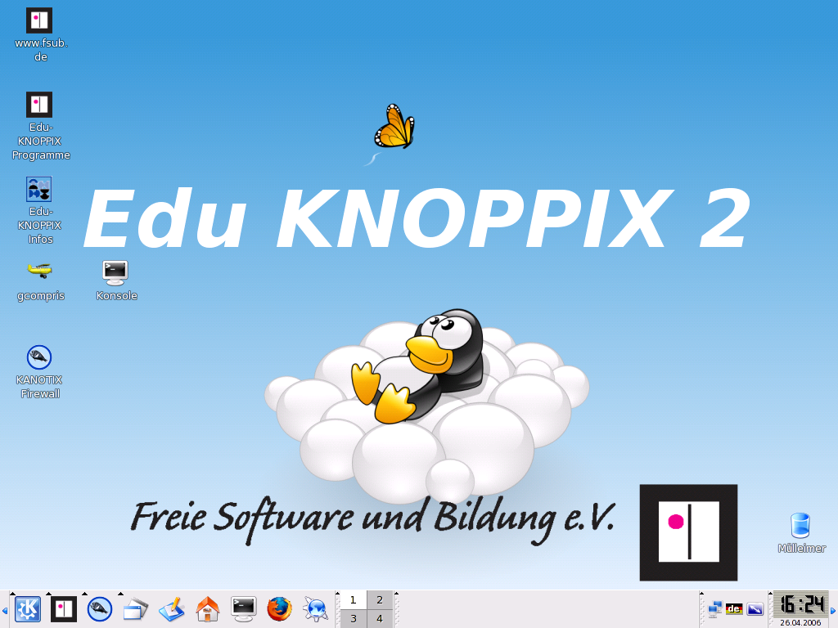
Desktop
Einfacher Desktop
FsuB Menü
Kanotix Menü

Slide 5
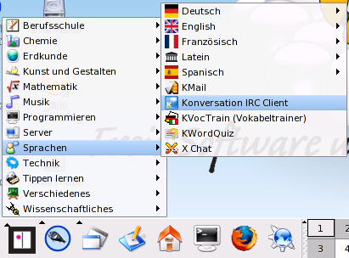
FSuB Menü
Nur Auswahl an freier Lernsoftware
Deutsch, Englisch, Spanisch, Latein, Französisch
Mathe, Technik, Chemie
Erdkunde
Tippen, Büro
...

Slide 6
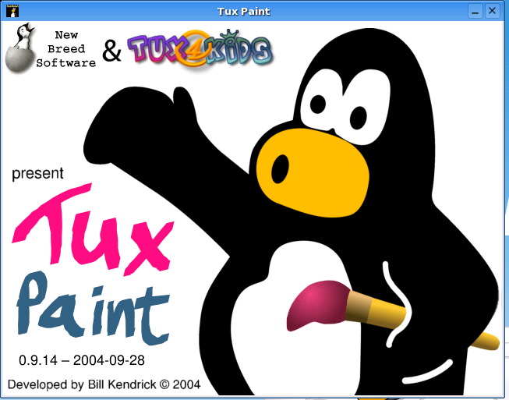
Malen, Gestalten, Kunst?

Slide 7
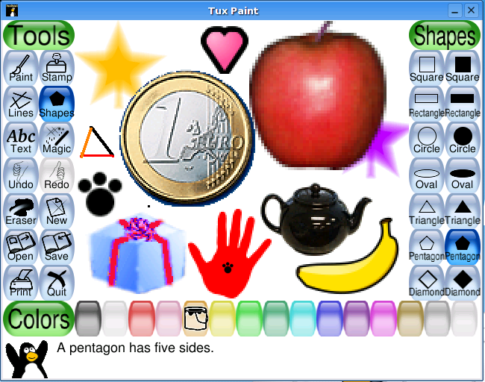
Malen, Gestalten, Kunst?

Slide 8
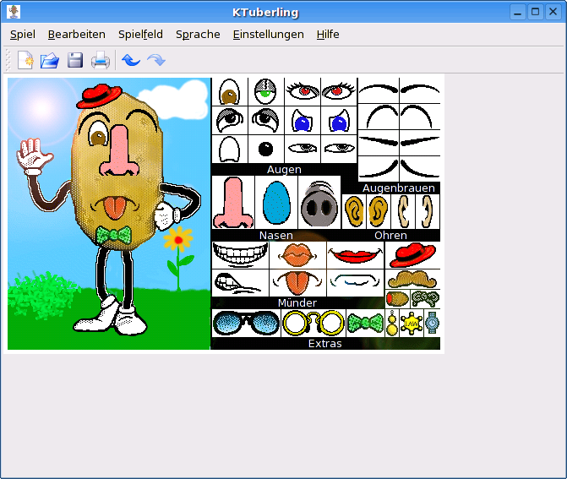
Malen, Gestalten, Spaß!

Slide 9
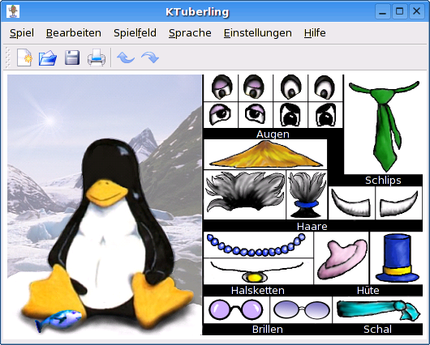
Malen, Gestalten, Spaß!

Slide 10
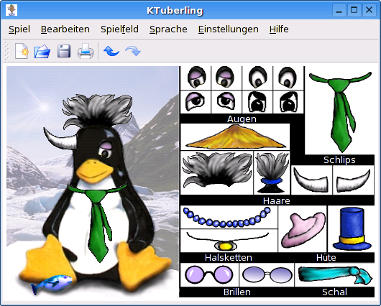
Malen, Gestalten, Spaß!

Slide 11
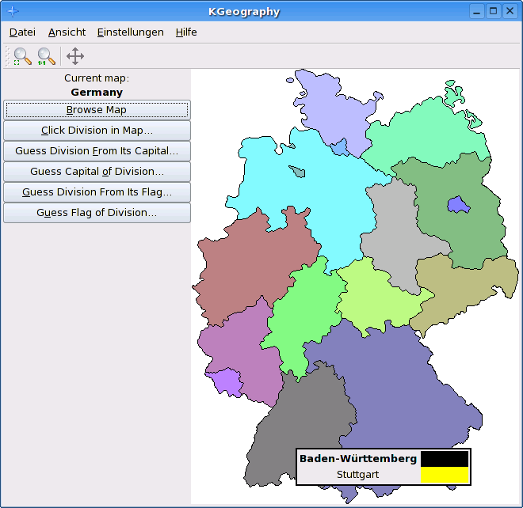
Erdkunde

Slide 12
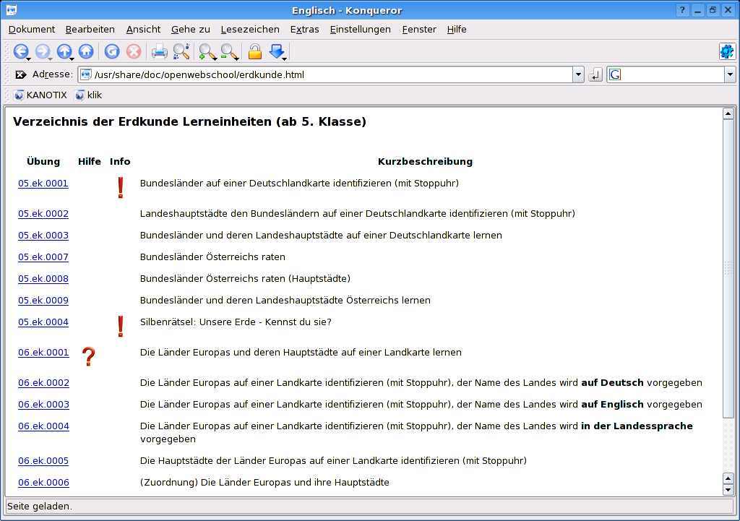
Erdkunde

Slide 13
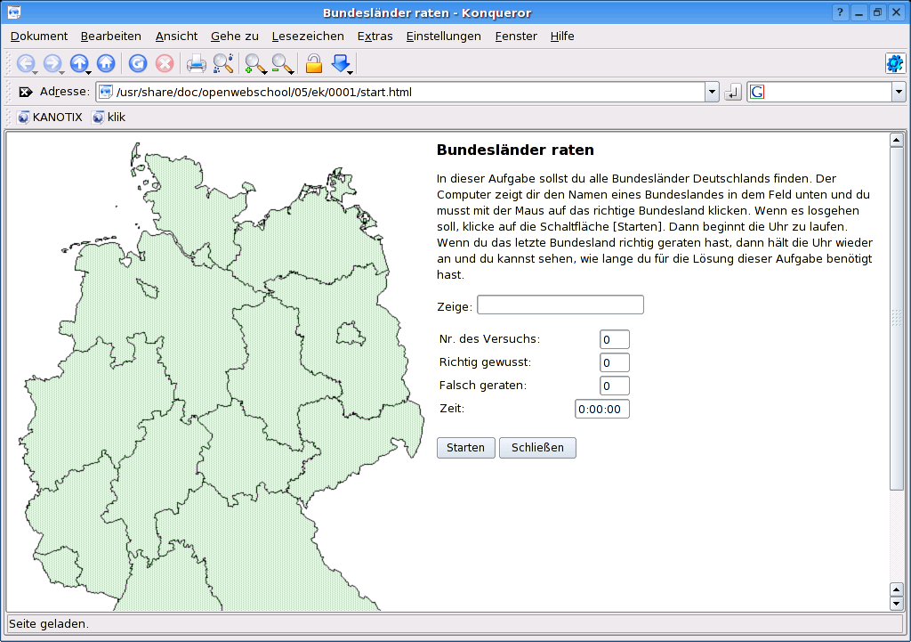
Erdkunde

Slide 14
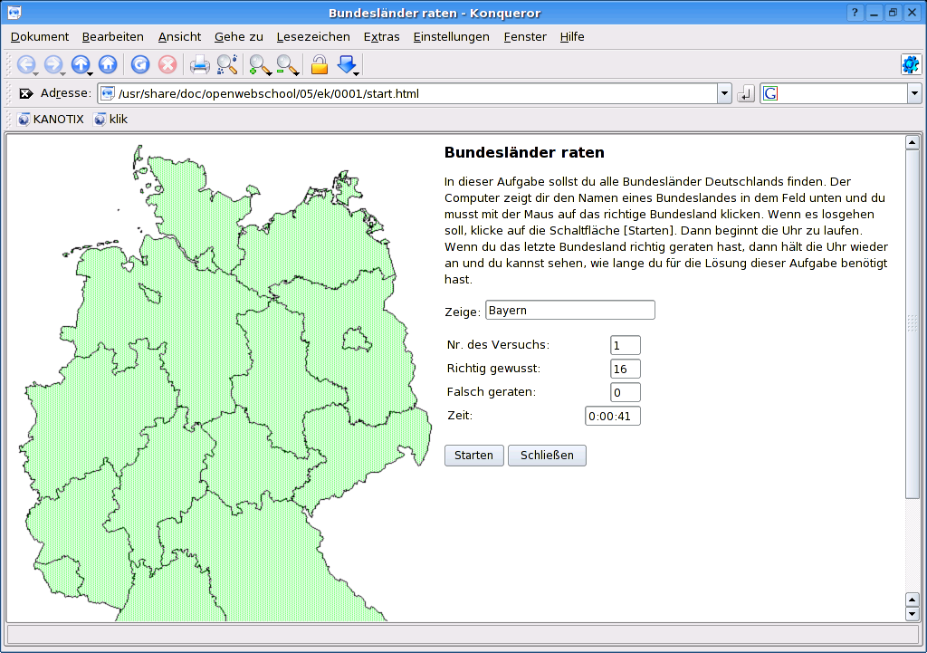
Erdkunde

Slide 15
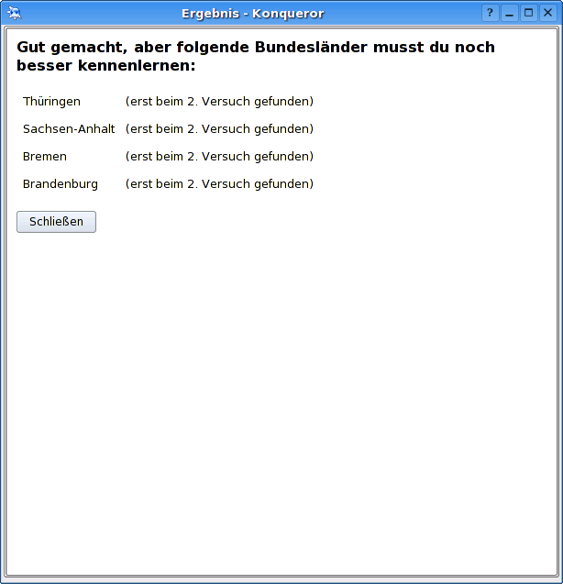
Erdkunde

Slide 16
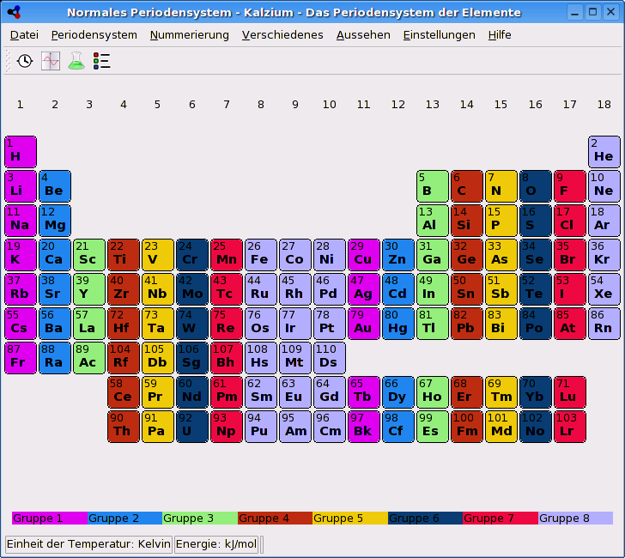
Chemie

Slide 17
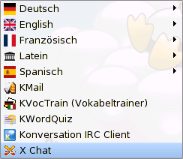
Sprachen
Deutsch
Englisch
Spanisch
Latein
Französisch
aktive Sprachanwendung
Vokabeltraining
E-Mail
Chat

Slide 18
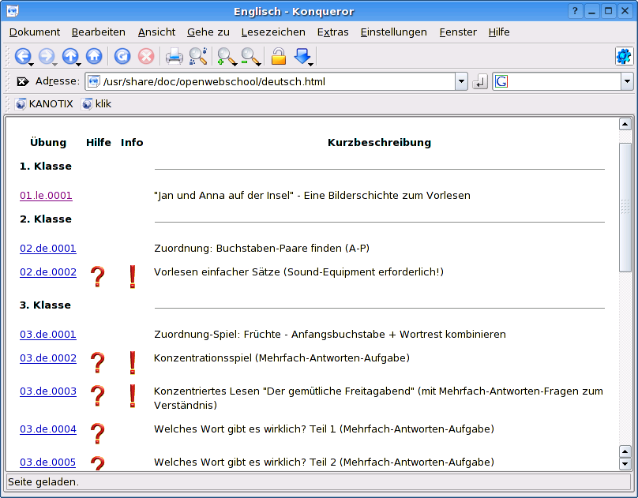
Sprachen: Deutsch

Slide 19
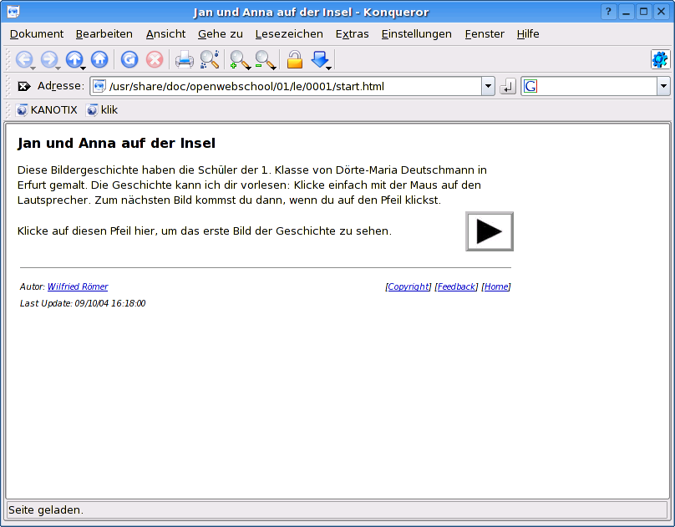
Sprachen: Deutsch

Slide 20
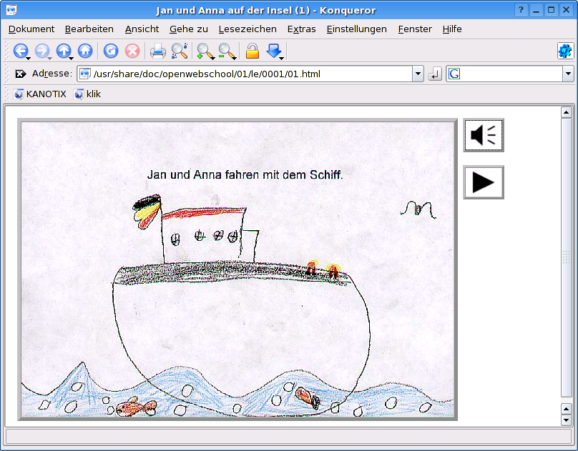
Sprachen: Deutsch

Slide 21
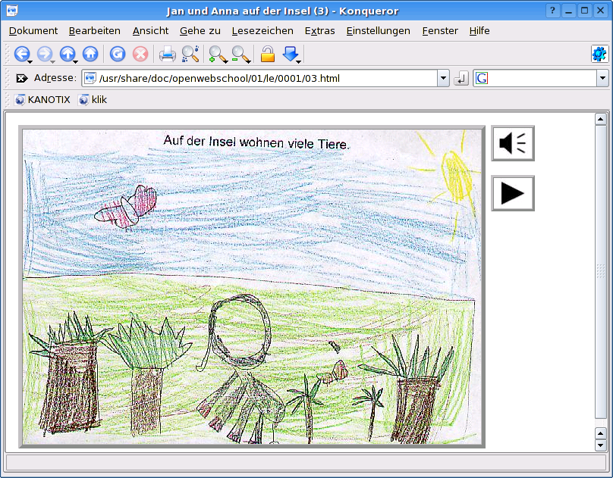
Sprachen: Deutsch

Slide 22
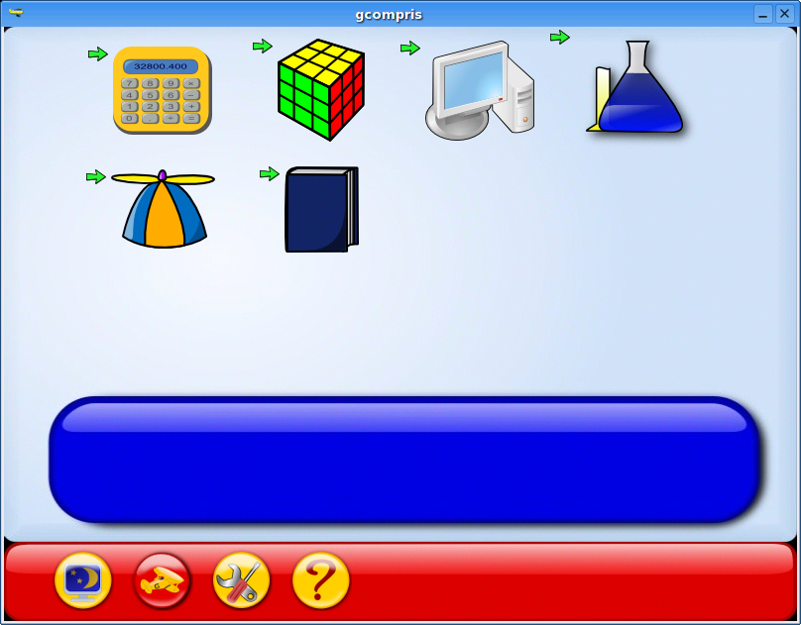
Mathe (Gcompris)

Slide 23
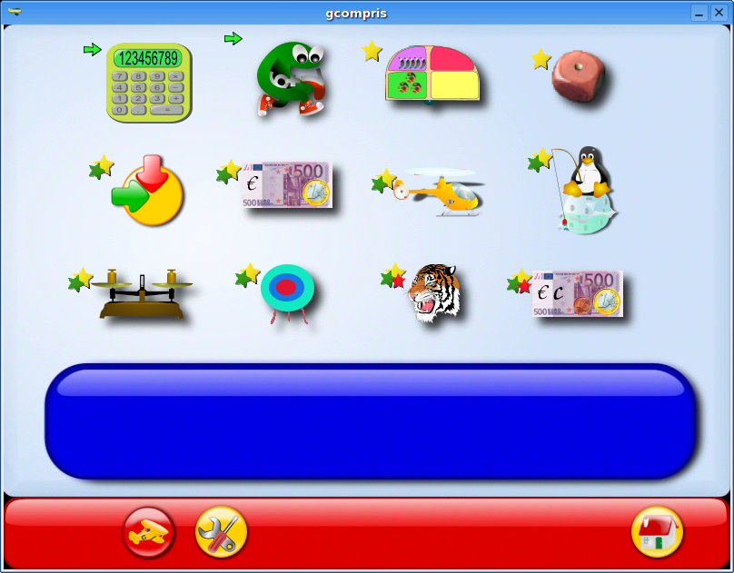
Mathe (Gcompris)

Slide 24
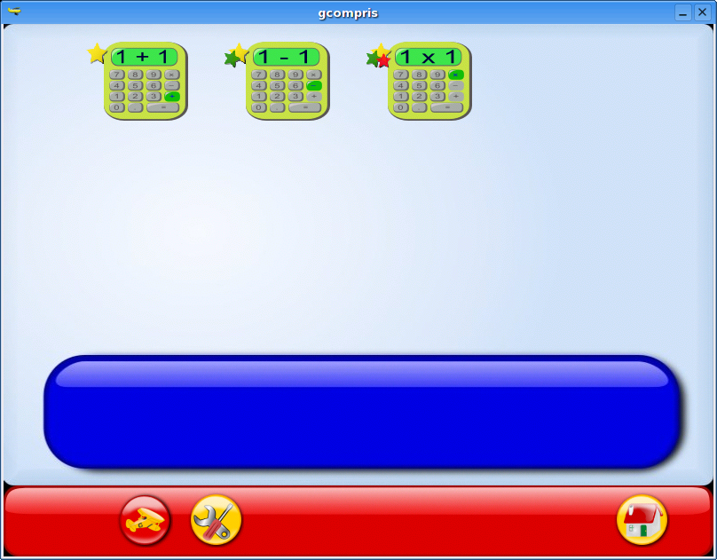
Mathe (Gcompris)

Slide 25
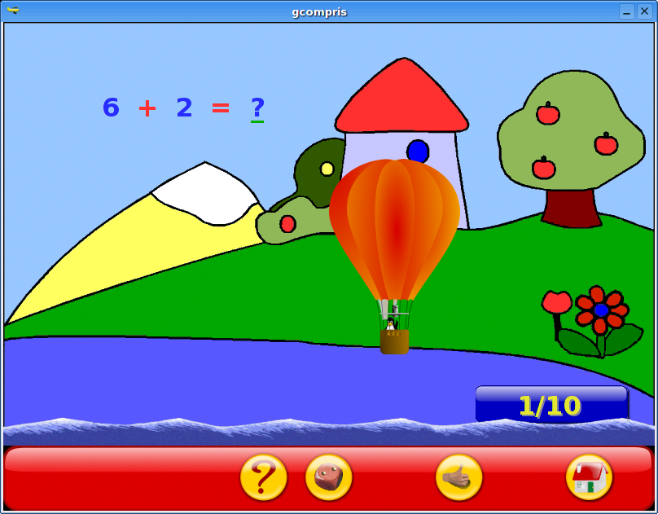
Mathe (Gcompris)

Slide 26
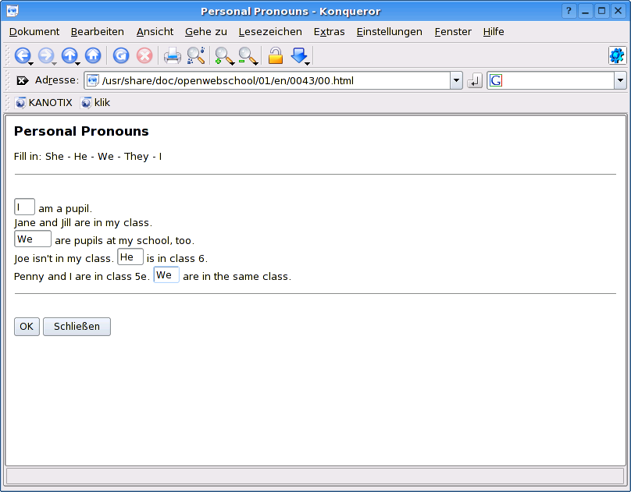
Sprachen: Englisch

Slide 27
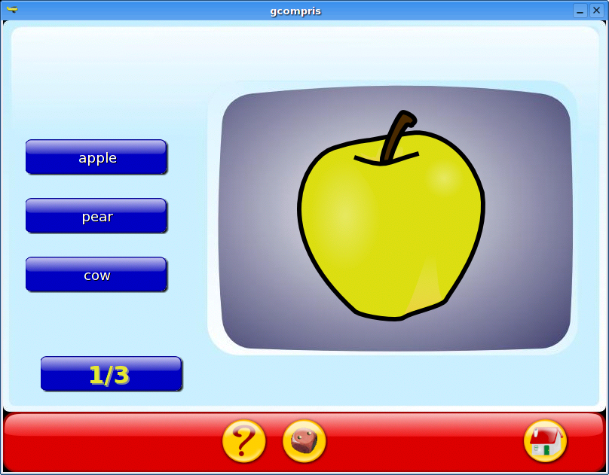
Sprachen: Englisch (Words)

Slide 28
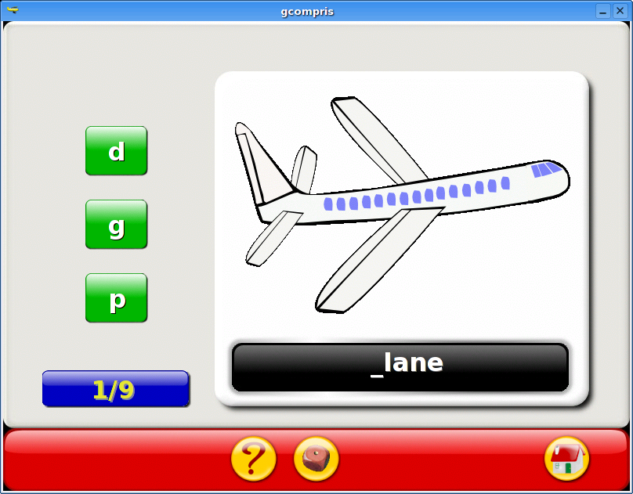
Sprachen: Englisch (Spelling)

Slide 29
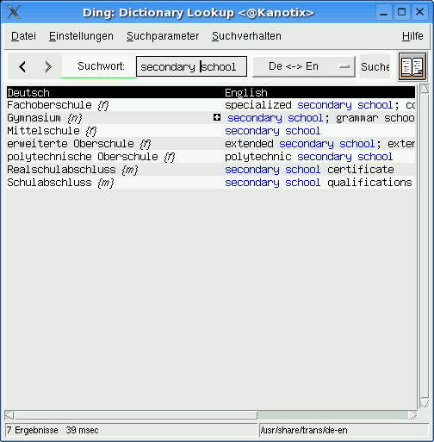
Sprachen: Englisch (Ding)

Slide 30
Vielen Dank für Ihre Aufmerksamkeit
Christian Külker
Installation von Linux Schulservern, Internetdienstleistungen, CD Mastering,
Programmierung, Consulting
christian.kuelker@cipworx.org
Weiterführende Links zu Thema Edu Knoppix:
http://edu.cipworx.org/
media.lug-marl.de/doc/eduKnoppix2/
http://wiki.skolelinux.de/EduKnoppix2
http://www.fsub.de

